Slide 1

OMD103
Bilgisayar Programlama I
(Dr. Gürşah GÜRÜF)

Slide 2
DİZİLER
Dizi (array), en genel tanımıyla birbirleri ile ilişkili nümerik veya metinsel değerler topluluğudur.
Değişkenler içerisinde yalnız bir tek bilgi depolarken dizileri kullanarak aynı türden birden fazla bilgiyi saklayabiliriz.
Programımız içerisinde kullanacağımız 100 adet tamsayıyı 100 farklı değişken içinde saklamak yerine bu amaçla içinde 100 tamsayı saklı bir dizi kullanmak daha mantıklıdır.
Dizi elemanlarına ulaşmak için indis dediğimiz yapılardan ve parantezlerden faydalanırız.

Slide 3
MATLAB’DE DİZİLER
Bir nümerik dizi vektör veya matris olabilir.
nx1 veya 1xm dizisi bir vektör gösterir.
Bu çerçevede nx1dizisi sütun vektörü ve 1xm dizisi ise satır vektörü olarak da düşünülebilir.
mxn veya nxm dizisi bir matris gösterir.
Bir dizinin eleman sayısı dizinin satır sayısı ile sütun sayısının çarpımıdır.

Slide 4
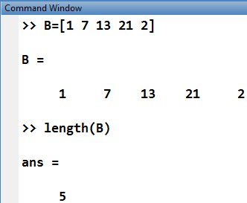
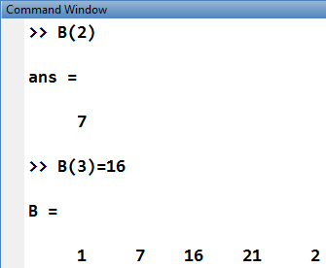
MATLAB’DE TEK BOYUTLU DİZİLER (SATIR VEKTÖRLERİ) VE length Fonksiyonu

Slide 5
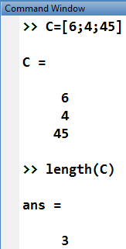
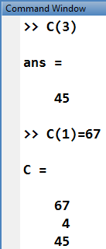
MATLAB’DE TEK BOYUTLU DİZİLER (SÜTUN VEKTÖRLERİ) VE length Fonksiyonu

Slide 6
İPUCU
Bir satır veya sütun vektörü içerisinde tek bir for döngüsü kullanılarak kolaylıkla gezilebilir.
Eğer bu amaçla oluşturulacak bir for döngüsü i adında bir döngü değişkeni ile kontrol edilirse, bu i aynı zamanda dizinin indislerini de temsil etmiş olur.
for i=1:length(A)
fprintf('%d\n',A(i));
end

Slide 7
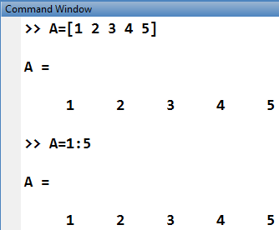
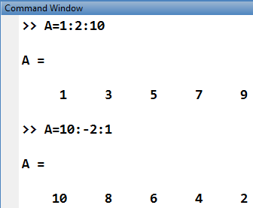
SATIR VEKTÖRLERİNİN İÇERİSİNİN OTOMATİK OLARAK SAYILARLA DOLDURULMASI
    satirVektoru=ilkDeger:artımMiktarı:sonDeger
artimMiktarı belirtilmezse ilkDeger den sonra 1’er artım olacağı anlaşılır.

Slide 8
UYGULAMA
Kendisine parametre olarak aldığı bir A satır vektörünün en büyük elemanını bulan bir MATLAB programı yazınız.
A=input('A=');
enBuyuk=A(1); %Dizinin ilk elemani en buyuk olsun
for i=2:length(A) %Kac elemanli bir vektor acaba?
if A(i)>enBuyuk
enBuyuk=A(i);
end
end

Slide 9
SORULAR…
Bir A satır vektörünün elemanlarının toplamı
Bir A satır vektörünün aritmetik ortalaması
Bir A satır vektörünün elemanlarının çarpımı
Bir A satır vektörünün geometrik ortalaması
Bir A satır vektörünün içerisindeki çift sayıların adedi

Slide 10
BİR SATIR VEKTÖRÜNÜN BİLGİ DEPOLAMAK AMACIYLA KULLANILMASI
A=[ ]; %Baslangicta Bos
1. METOD
A=[A x]; %A=[x]
A=[A y]; %A=[x y]
2. METOD
A(1)=x; %A=[x]
A(2)=y; %A=[x y]
Başlangıçta boş olan bir satır vektörünün içine sırasıyla x ve y elemanları ekleniyor.

Slide 11
İKİ RESİM ARASINDAKİ 10 FARKI BULUNUZ ☺
A=[ ]; %Baslangicta Bos
1. RESİM
A=[A x]; %A=[x]
A=[A y]; %A=[x y]
Son eklenen dizi elemanı dizinin
son elemanı oluyor.
2. RESİM
A=[x A]; %A=[x]
A=[y A]; %A=[y x]
Son eklenen dizi elemanı dizinin
ilk elemanı oluyor.
Bu iki farklı türdeki depolama stratejisinin ne tür uygulamalar için uygun olabileceği üzerinde dikkatlice düşününüz.

Slide 12
>>A=[ ]
>>A=[A 1]
>>A=[A 2]
>>A=[3 A]

Slide 13
UYGULAMA
Bir alt limit ile bir üst limit arasındaki çift sayıları bularak bir satır vektörü içerisinde ekrana yazdıran bir MATLAB programı yazınız.
altLimit=input('altLimit=');
ustLimit=input('üstLimit=');
depoVektor=[ ];%Baslangicta Bos Bir Satir Vektoru
for i=altLimit:ustLimit
if mod(i,2)==0%Geriye 1 veya 0 Donduren Alt Fonksiyon
depoVektor=[depoVektor i];%Depo Vektorun Sonuna Ekle
%depoVektor=[i depoVektor];
end
end
depoVektor

Slide 14
UYGULAMA
Kendisine parametre olarak aldığı bir B satır vektörünün her bir elemanı 1 değerine sahipse ekrana 1 aksi takdirde 0 yazdıran bir MATLAB programı yazınız.

Slide 15

ÇALIŞMAYAN ÇÖZÜM
B=input(‘B=');
for i=1:length(B)
if B(i)==1
sonuc=1;
else
sonuc=0;
end
end

Slide 16
ÇALIŞAN ÇÖZÜM
B=input(‘B=');
sonuc=1;%Dizinin Sadece 1 Degeri Icerdigini Kabul Et
for i=1:length(B)
if B(i)~=1%En Az 1 Adet Aksi Ornek Mevcutsa
sonuc=0;%Kabulu Degistir
break;%return Komutu da Kullanılabilir
end
end

